Slide 1
WELCOME DAY ORIENTAMENTO ALLE MATRICOLE
CORSO DI STUDI IN
SCIENZE DELL’EDUCAZIONE – SEDE DI ROVIGO
A.A. 2024/2025

Slide 3
Scuola di Scienze Umane, Sociali e del Patrimonio Culturale
Prof. PAOLO SAMBO
Prorettore alle Politiche per le sedi decentrate

Slide 4
Scuola di Scienze Umane, Sociali e del Patrimonio Culturale
Dott.ssa ERIKA DE LUCA
Assessore del Comune di Rovigo con delega alla cultura, scuola e formazione professionale, sistema bibliotecario, associazionismo e organismi partecipati

Slide 5
Scuola di Scienze Umane, Sociali e del Patrimonio Culturale
Dott.ssa NADJA BALA
Assessore del Comune di Rovigo con delega all’integrazione scolastica dei minori, alle politiche giovanili, sociali, del lavoro, per l’accoglienza e l’inclusione, per la famiglia, pari opportunità, servizi demografici, toponomastica, benessere animale e statistica

Slide 6
Scuola di Scienze Umane, Sociali e del Patrimonio Culturale
Dott.ssa MARIA CRISTINA ACQUAVIVA
Presidente del Consorzio Università Rovigo - CUR

Slide 7
Scuola di Scienze Umane, Sociali e del Patrimonio Culturale
Prof. FABIO GRIGENTI
Presidente della Scuola di Scienze Umane, Sociali e del Patrimonio Culturale

Slide 8
COMMISSIONE PARITETICA DOCENTI - STUDENTI
La Commissione Paritetica Docenti Studenti (CPDS) è un organo della Scuola di Scienze umane, sociali e del patrimonio culturale, la struttura che coordina tutti i corsi di laurea di area umanistica: le CPDS sono gli unici organi di Ateneo formati da studentesse/studenti e docenti in numero uguale e si occupano di migliorare la qualità della didattica.
COSA FA LA COMMISSIONE PARITETICA: Fa «da cerniera» tra i corsi di laurea, la Scuola e l’Ateneo; verificano che i corsi di laurea, per migliorare il proprio funzionamento, coinvolgano studentesse e studenti, valorizzando le opinione di tutte e di tutti; organizzano momenti di discussione su temi importanti per la vita dei corsi di studi.
QUALI SONO GLI OBIETTIVI DELLA COMMISSIONE PARITETICA: In particolare, la sua missione è prendere in carico le segnalazioni degli studenti e dei loro rappresentanti in modo condiviso incoraggiare il dialogo tra studenti e docenti; promuovere la partecipazione di tutte le componenti coinvolte nella vita universitaria.
CONTATTARE LA COMMISSIONE PARITETICA: per esporre problemi, difficoltà, ma anche per dare suggerimento o segnalare aspetti positivi che ti sembra utile far conoscere. Nella Commissione ci sono un/una docente e un/una rappresentante per ogni dipartimento, puoi contattare le persone di riferimento per il dipartimento del tuo corso di laurea.

Slide 9
Scuola di Scienze Umane, Sociali e del Patrimonio Culturale
Prof. EGIDIO ROBUSTO
Direttore del Dipartimento di Filosofia, Sociologia, Pedagogia e Psicologia Applicata

Slide 10
RAPPRESENTANTI DEGLI STUDENTI E DELLE STUDENTESSE
Scuola di Scienze Umane, Sociali e del Patrimonio Culturale
FRIZZIERO GLORIA: gloria.frizziero@studenti.unipd.it
MAGRI BENEDETTA: benedetta.magri@studenti.unipd.it
MASSARENTI SAMUELE: samuele.massarenti@studenti.unipd.it
SCOGNAMIGLIO SILVIA: silvia.scognamiglio@studenti.unipd.it

Slide 11
Scuola di Scienze Umane, Sociali e del Patrimonio Culturale
Luca Agostinetto
Presidente di CdS
2

Slide 12
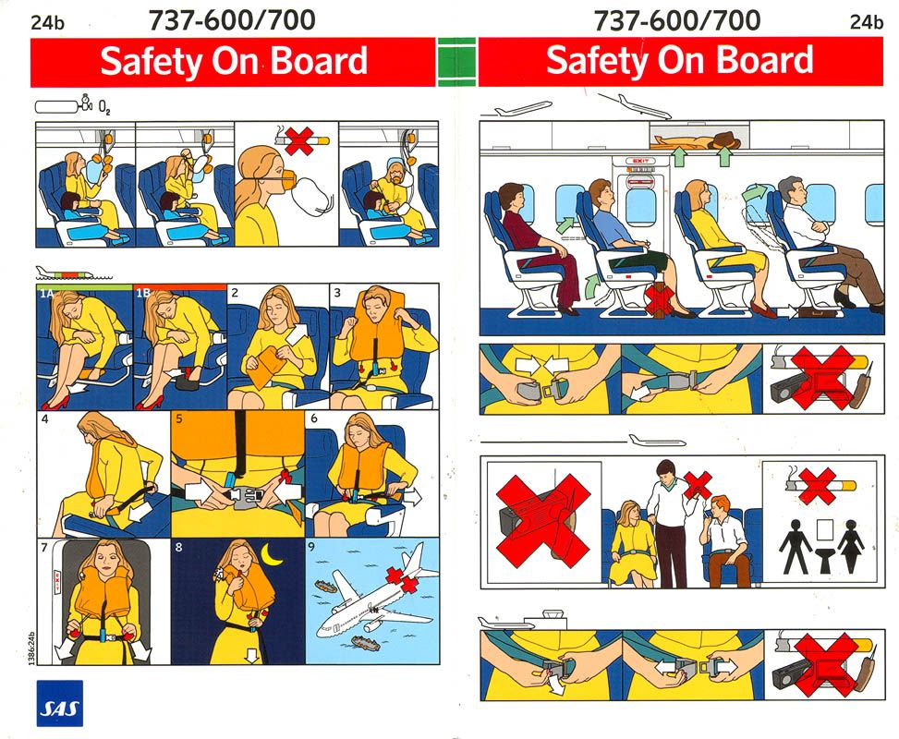
3

Slide 13
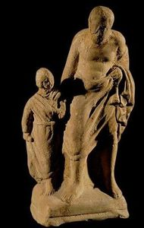
L’EDUCATORE PROFESSIONALE
SOCIO-PEDAGOGICO
L. 205/2017
(legge «Iori»)
D.L. 65/2017
(art. 14, comma 3)
L. 55/2024
4

Slide 14
2 diversi curricula
Servizi Educativi Per l’Infanzia
Educazione Sociale e Animazione Culturale
SEPI
EAS

Slide 15
Primo anno comune
Insegnamento |  | CFU
Pedagogia generale e sociale |  | 9
Storia sociale |  | 6
Geografia sociale |  | 6
Storia della filosofia |  | 9
Pedagogia interculturale e metodologia della ricerca pedagogica |  | 12
Sociologia generale e dell’educazione |  | 9
Psicologia generale e sociale |  | 12
Lingua straniera |  | 3
Competenze informatiche di base |  | 3

Slide 16
II ANNO
Insegnamento |  | CFU
Progettazione, documentazione e valutazione per la prima infanzia |  | 8+1*
Pedagogia della famiglia |  | 5+1*
Metodologia del gioco e dell’animazione |  | 5+1*
Psicologia dello sviluppo |  | 11+1*
Sociologia di comunità e del territorio oppure Approcci e metodi per lo sviluppo del bilinguismo precoce italiano-inglese |  | 6
Elementi di diritto pubblico e di legislazione minorile |  | 6
Pedagogia speciale |  | 5+1*
Pedagogia e storia dell’educazione dell’infanzia |  | 11+1*
III ANNO
Insegnamento |  | CFU
Pediatria e neuropsichiatria per la prima infanzia |  | 9
Organizzazione e valutazione della qualità |  | 6
Educazione al corpo e al movimento |  | 6
Insegnamenti a scelta |  | 12
Tirocinio |  | 10
Prova finale |  | 5
laboratori
SEPI

Slide 17
II ANNO
Insegnamento |  | CFU
Progettazione e valutazione educativa |  | 9
Psicologia di comunità e pedagogia dei servizi educativi per i minori |  | 12
Teorie e pratiche della comunicazione educativa e mediale |  | 9
Analisi del territorio oppure Storia contemporanea |  | 9
Metodologie e tecniche del lavoro di gruppo e dell’animazione |  | 9
Storia dell’educazione e delle istituzioni educative |  | 6
Teoria e storia della letteratura e della lettura per l’infanzia e l’adolescenza |  | 6
III ANNO
Insegnamento |  | CFU
Elementi di diritto pubblico e di legislazione minorile |  | 6
Pedagogia speciale del progetto di vita |  | 6
Metodologia del teatro e dello spettacolo oppure Educazione al corpo e al movimento |  | 6
Sociologia dei servizi sociali e della marginalità |  | 6
Insegnamenti a scelta |  | 12
Tirocinio |  | 10
Prova finale |  | 5
EAS

Slide 18
Tirocinio: 400 ore
(350 ore diretto + 50 indiretto)
9

Slide 19
MATRICOLE INFORMATE
SITI WEB DI RIFERIMENTO
SERVIZI AGLI STUDENTI
CONTATTI
10

Slide 20
SITI WEB DI RIFERIMENTO
MOODLE
https://ssu.elearning.unipd.it/
SITO UNIPD
https://www.unipd.it/
DIDATTICA.UNIPD
UNIWEB
WEBMAIL
https://www.unipd.it/webmail
https://uniweb.unipd.it/
https://didattica.unipd.it/

Slide 21
PIATTAFORMA MOODLE: https://ssu.elearning.unipd.it/
Cos’è?
La piattaforma Moodle della Scuola di Scienze Umane è il portale nel quale puoi trovare le informazioni sulla didattica specifiche per il tuo corso di studi
A cosa serve?
l’accesso ai corsi online dei singoli insegnamenti
i contatti dei servizi di segreteria didattica, dell’ufficio tecnico-informatico della sede, della biblioteca di Rovigo,…
home page del corso di studi con la bacheca avvisi e news, il calendario didattico e l’orario delle lezioni, il calendario degli esami di profitto, le informazioni sul piano di studi e le indicazioni per la sua compilazione, il regolamento didattico, informazioni relative all’idoneità linguistica, le indicazioni sul tirocinio curricolare e sulla prova finale di laurea,…

Slide 22
SITO DI ATENEO UNIPD: https://www.unipd.it/
Cos’è?
È il sito ufficiale dell’Università degli Studi di Padova
A cosa serve?
Nel sito puoi trovare tutte le informazioni che riguardano la vita universitaria: il calendario accademico, le informazioni sui vari corsi di studio, gli avvisi di ammissione ai corsi, le tasse universitarie e i benefici economici, le borse di studio, le opportunità formative offerte dall’università, i servizi di segreteria e di gestione della carriera universitaria, …
13

Slide 23
UNIWEB: https://uniweb.unipd.it/
Cos’è?
A cosa serve?
Su UNIWEB posso verificare i miei dati personali, posso compilare il piano di studi, posso iscrivermi alle liste degli esami, controllare gli esiti delle prove, rifiutare il voto, controllare il mio libretto e la media ponderata degli esami, controllare il pagamento delle tasse universitarie, presentare domanda di agevolazione fiscale, presentare domanda di laurea,…
È il sistema informativo che consente, a chi è iscritto, di accedere alle informazioni relative al proprio percorso di studi e gestire direttamente la propria carriera universitaria
14

Slide 24
WEBMAIL: https://www.unipd.it/webmail
Cos’è?
A cosa serve?
è l’indirizzo di posta elettronica istituzionale personale.
Lo studente presenta dominio @studenti.unipd.it
L’indirizzo di posta elettronica istituzionale permette allo studente di mettersi in contatto con docenti e con i servizi d’ateneo. I docenti e i servizi stessi utilizzano la mail istituzionale per mettersi in contatto con lo studente. Username e password della posta elettronica di Ateneo sono le stesse usate per accedere a Uniweb.
15

Slide 25
DIDATTICA UNIPD: https://didattica.unipd.it/
Cos’è?
È il portale in cui sono presentate le informazioni relative a tutti gli insegnamenti nei Corsi di Studio dell'Ateneo di Padova.
A cosa serve?
Selezionando il proprio anno di immatricolazione e il corso di studi frequentato, si possono trovare tutti gli insegnamenti previsti da piano di studi e per ciascun insegnamento vengono descritte le finalità formative, il nome del docente titolare, i programmi e i contenuti d'esame, nonché le sue modalità (orale, scritto, …)
16

Slide 26
APP ORARI UNIPD
OrariUniPD è l'applicazione dell'Università di Padova che permette agli studenti e alle studentesse di visualizzare e gestire l'orario delle lezioni e degli appelli d'esame.
È possibile creare in maniera veloce e intuitiva un profilo personalizzato che include solo gli orari degli insegnamenti di interesse.
Alcune delle principali funzionalità dell'app:
consultazione dell'orario lezioni e dell'orario esami,
visualizzazione dell'occupazione delle aule e spazi studio,
registrazione della propria presenza a lezione,
occupazione del posto in aula studio,
ricezione notifiche in tempo reale.

Slide 27
SERVIZI AL «CUBO»
UFFICIO TECNICO INFORMATICO
RAFFAELE LUSIANI
MIRKO MASIN
SERVIZIO BIBLIOTECARIO
PAOLO FRATORTI
SERVIZI DI SEGRETERIA
LAURA COMINATO
SILEA MASIERO
MENSA
RISTORANTE «DA MINO»
SERVIZIO TUTORATO E TIROCINIO
BARBARA PANIN
18

Slide 28
CONTATTI
SEGRETERIA
Silea Masiero - Tel. 0425/398502
Laura Cominato - Tel. 0425/398503
segreteriaportaadige@cur-rovigo.it
TUTOR DEL CORSO DI STUDI
Barbara Panin – barbara.panin@unipd.it
UFFICIO RETE E SERVIZI INFORMATICI
Raffale Lusiani - Tel. 0425/398505
Mirko Masin - Tel. 0425/398506
ufficiotecnicovpa@cur-rovigo.it
BIBLIOTECA V.LE PORTA ADIGE
Paolo Fratorti Tel. 0425/398535
bibliotecaportaadige@cur-rovigo.it

